Slide 1
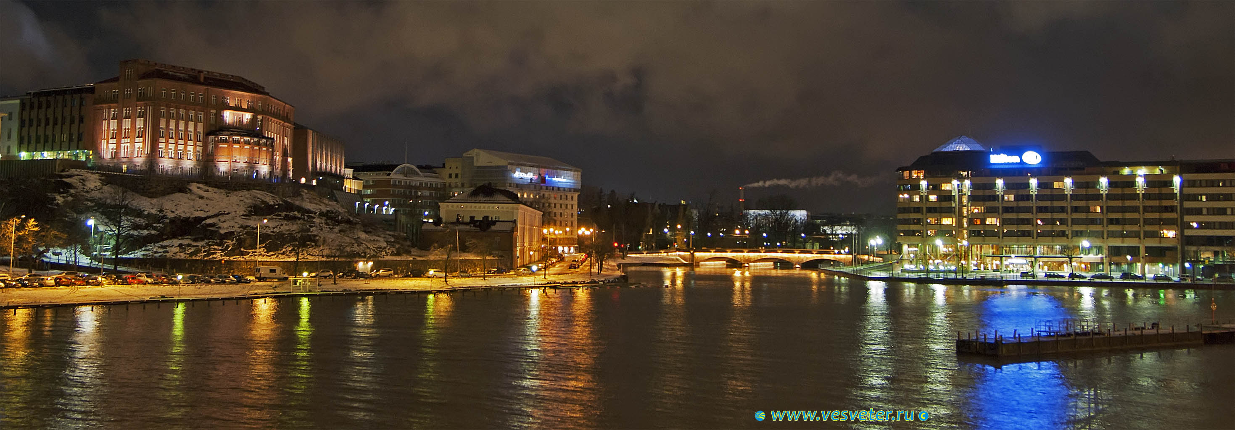
Проект: ГОРОДА ЕВРОПЫ
Хельсинки, Финляндия
Презентацию подготовили: Шкитова Евгения, Рыскина Дарья
Руководитель проекта: Ерохина Наталья Васильевна

Slide 2
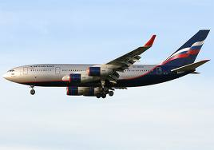
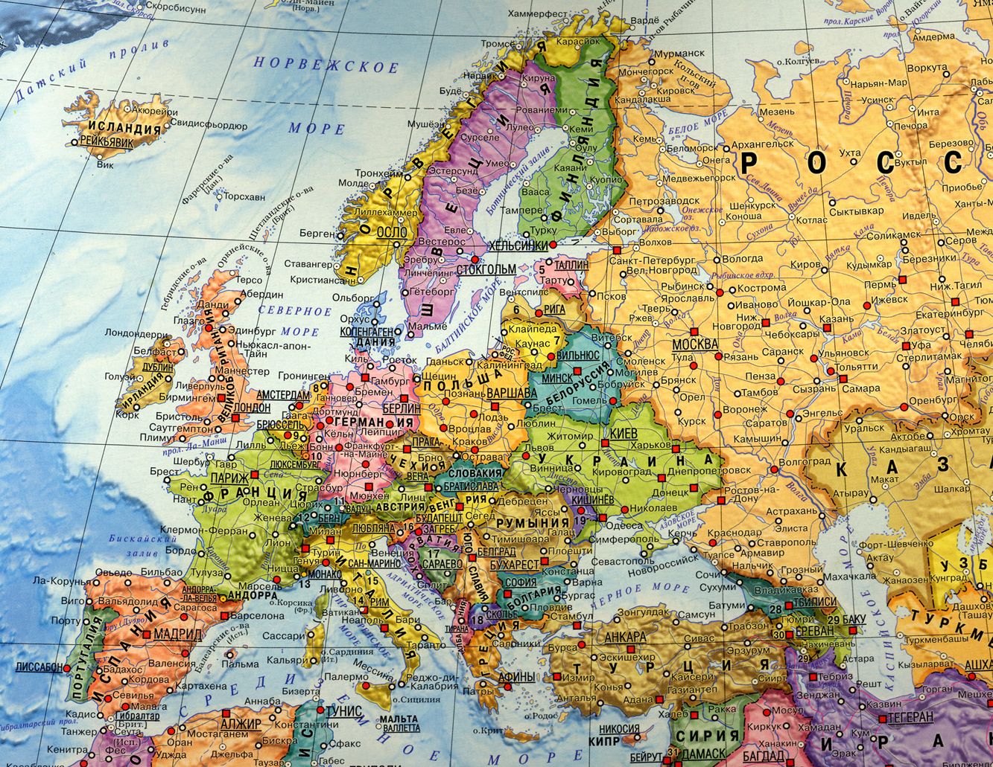
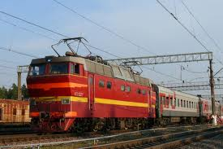
НА САМОЛЕТЕ –2 ч.
НА ПОЕЗДЕ – 12 ч.
ч.
ч.

Slide 3


Флаг Финляндии
Герб Хельсинки
Национальный язык: Финский

Slide 4
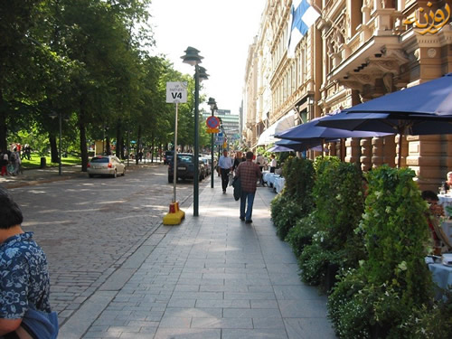
Жители города
В Хельсинки проживает около 600 тысяч человек! Это крупнейший город Финляндии.
Сравните! В нашем городе живет около 12 миллионов человек
Ежегодно столицу посещают до 3 млн. туристов

Slide 5
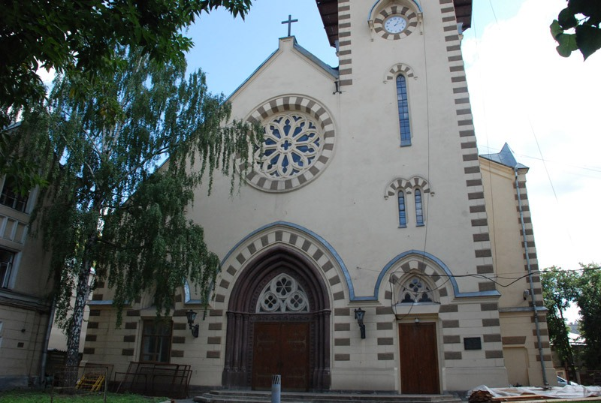
Религия в Хельсинки
73% жителей Хельсинки являются лютеранами

Slide 6
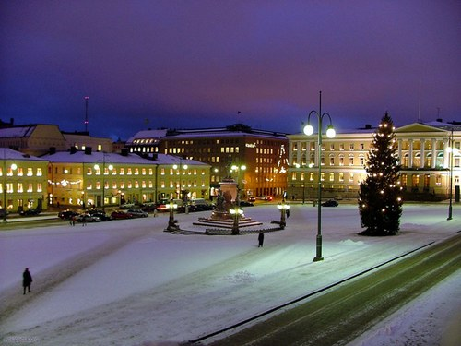
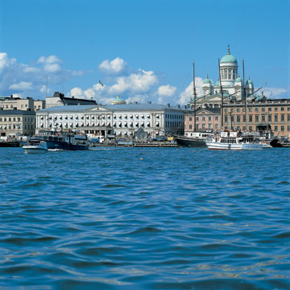
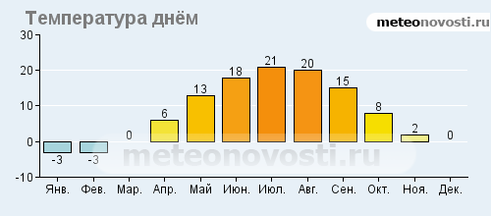
Климат Хельсинки умеренный
Зима длительная и снежная (от -2 до -10ºС)
Лето прохладное и за пределы календарного не выходит
(от 18 до 23 градусов тепла)

Slide 7
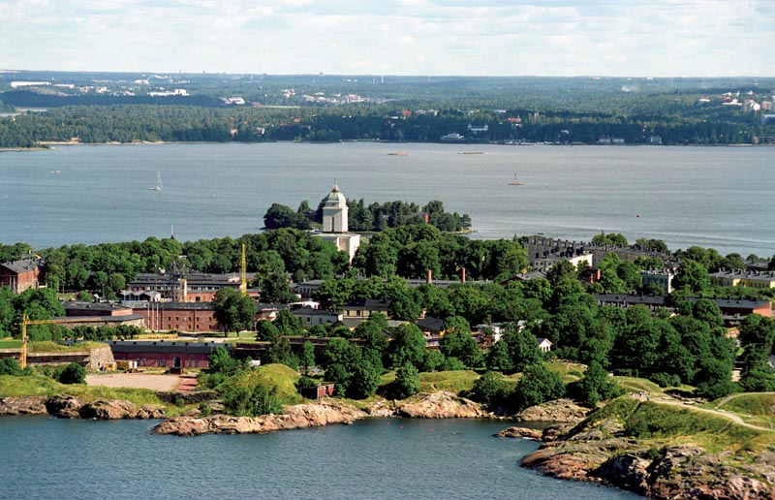
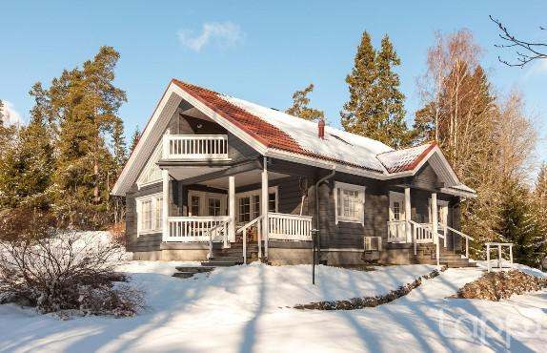
Рельеф и водоёмы

Slide 8
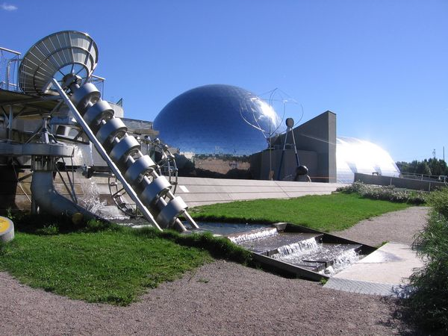
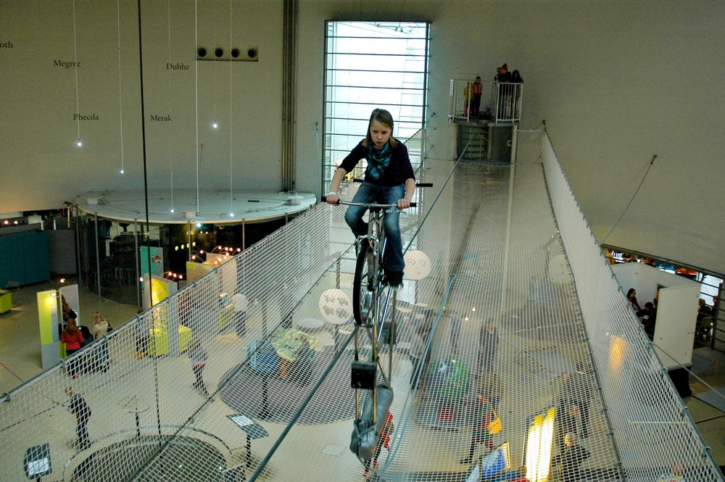
Научный музей «Эврика»

Slide 9
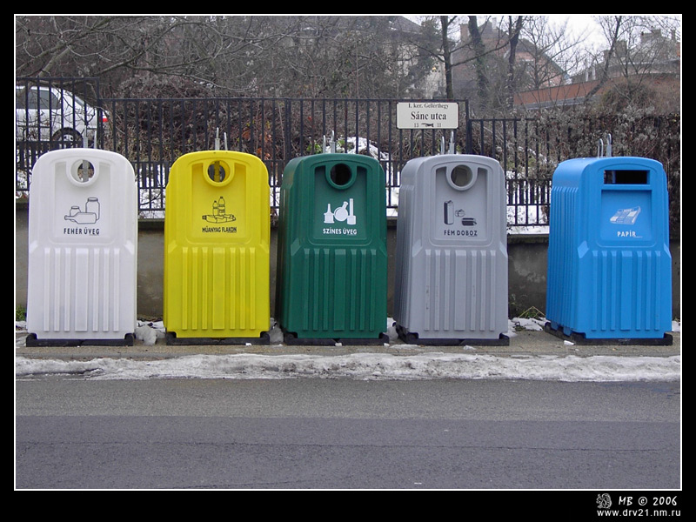
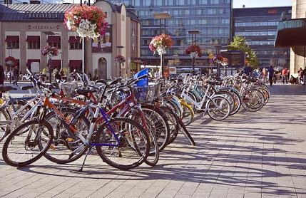
Бережное отношение к Природе
Припаркованные велосипеды на улицах города
Раздельный сбор мусора

Slide 10
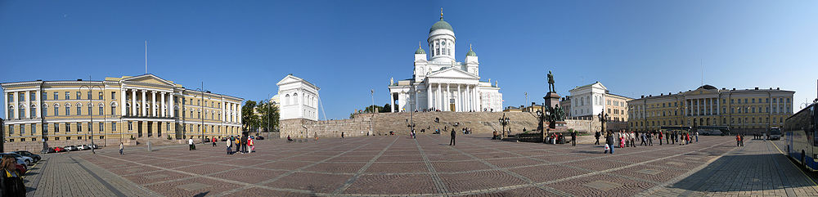
Сенатская площадь
Слева: главное здание Университета;
По середине: Кафедральный собор;
Справа: Государственный совет

Slide 11
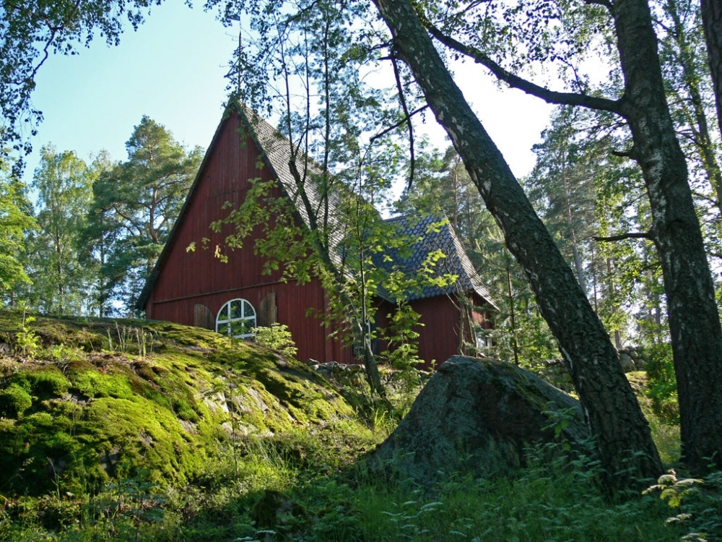
Музей под открытым небом на острове Сеурасаари

Slide 12
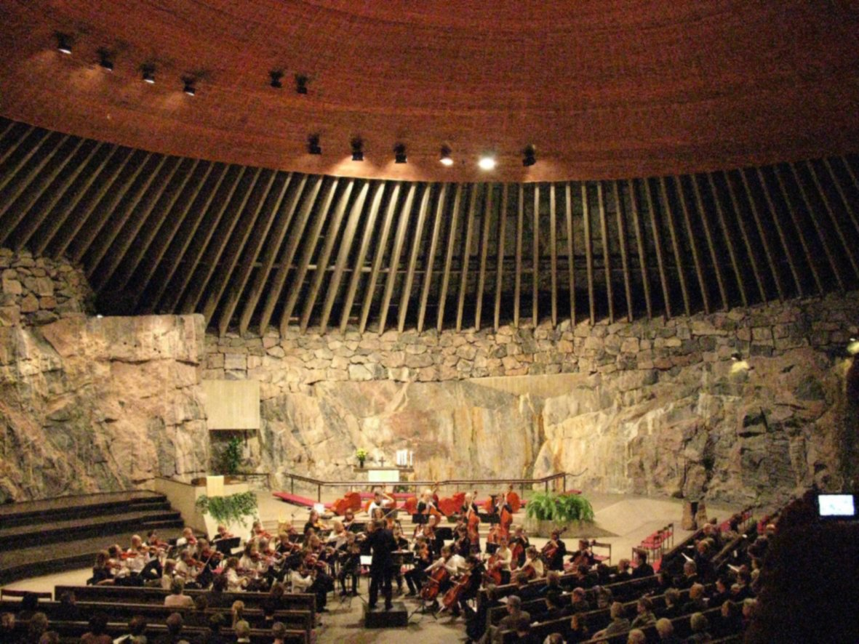
Церковь в скале на площади
Темппелиаукио

Slide 13
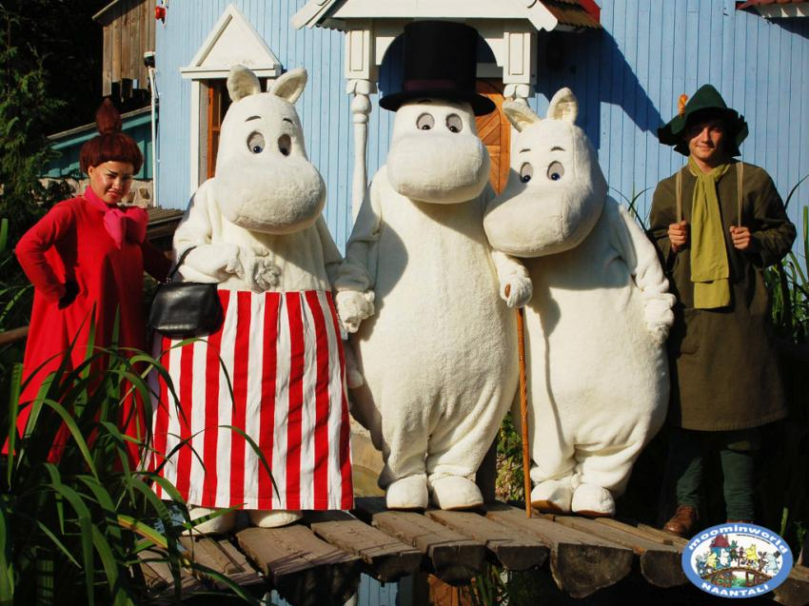
Долина Мумий-Троллей

Slide 14
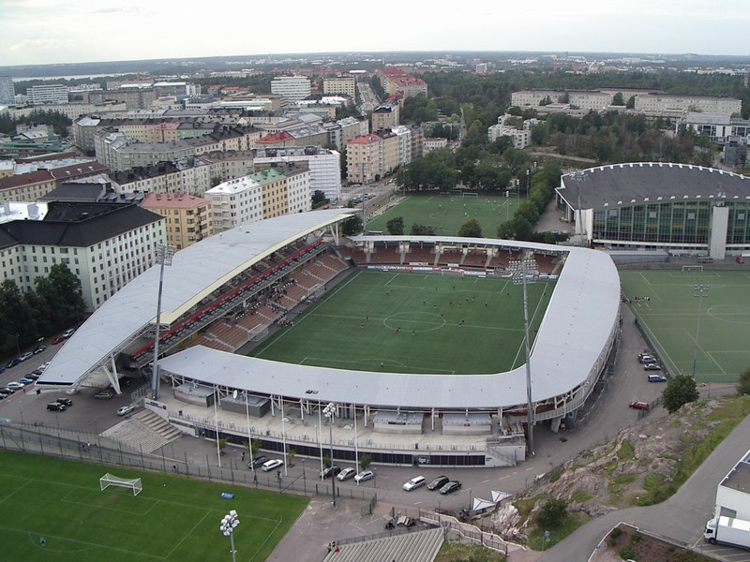
Олимпийский стадион

Slide 15
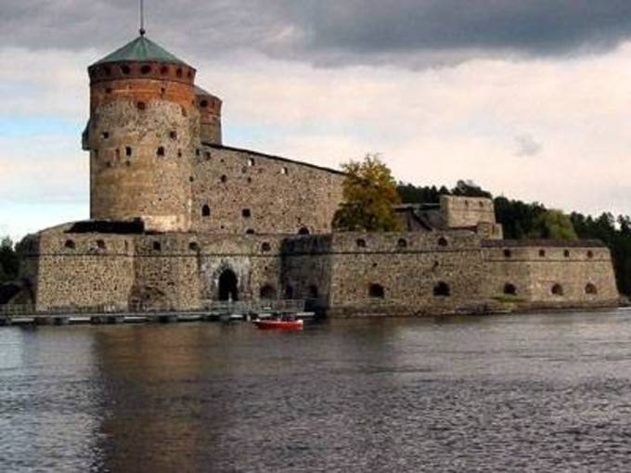
Морская крепость Суоменлинна

Slide 16
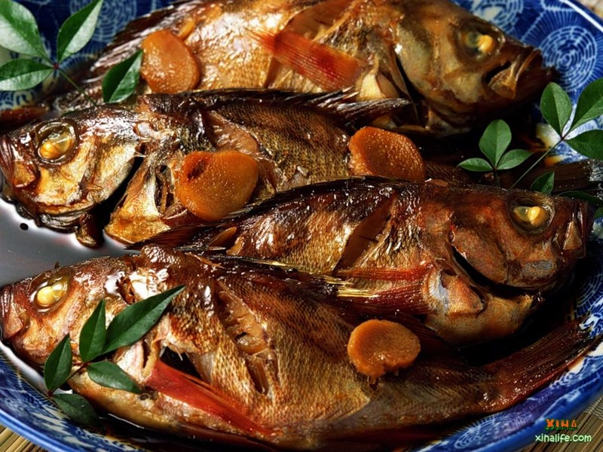
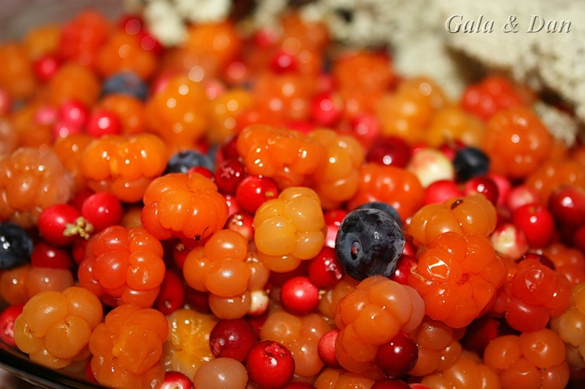
Национальная еда

